Slide 1
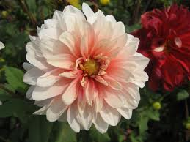
সবাইকে ফুলের শুভেচ্ছা

Slide 2
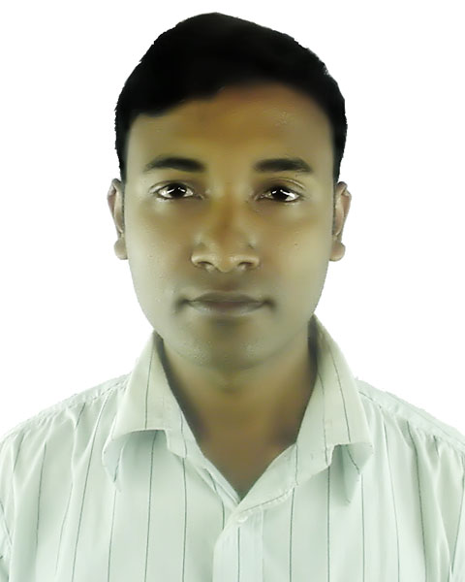
উপস্থাপনায়ঃ
মোঃ আবুনাসের খান
সহকারি শিক্ষক
দশমিনা মডেল সঃ প্রাঃ বিঃ
দশমিনা, পটুয়াখালী।

Slide 3
শ্রেণিঃ ৩য়
বিষয়ঃ বাংলাদেশ ও বিশ্বপরিচয়।
পাঠের শিরোণামঃ সমাজের বিভিন্ন পেশা।
পাঠ্যাংশঃ সমাজে-------আনন্দ পাই ।

Slide 4
শিখনফল
১। পেশাজীবী সম্পর্কে জেনে ধারণা লাভ করবে ।
২। পেশাজীবীদের নাম ও তাদের কাজ সম্পর্কে বলতে পারবে।
৩। পেশাজীবীদের কাজ জেনে লিখতে পারবে।

Slide 5
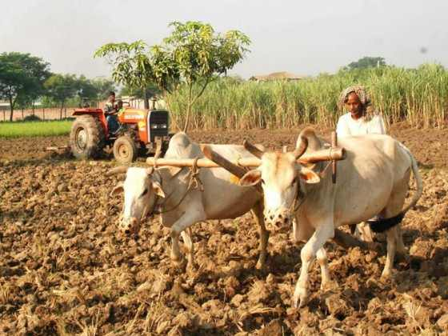
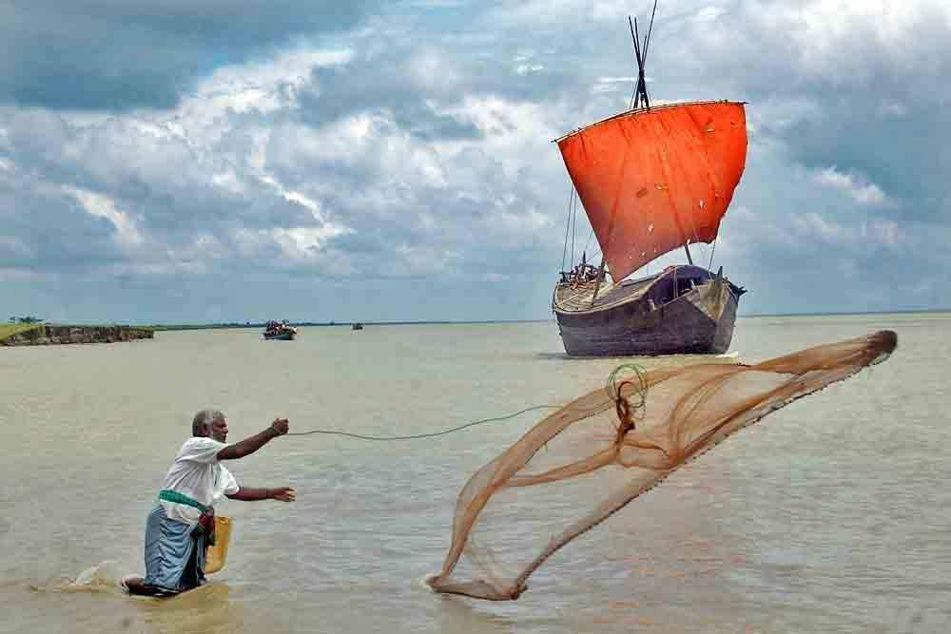
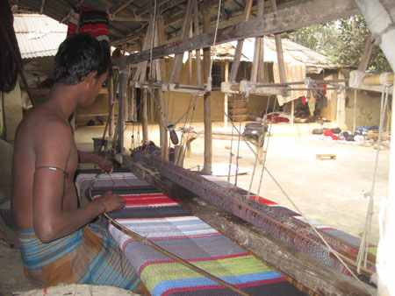
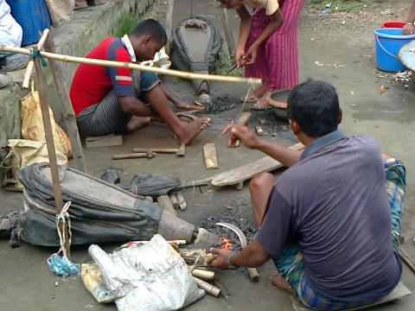
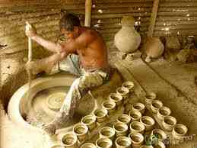
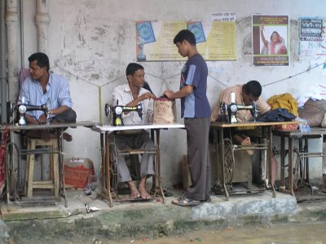

Slide 6
সমাজের বিভিন্ন পেশা

Slide 7
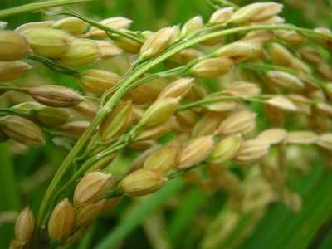
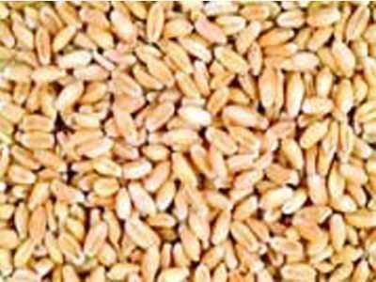
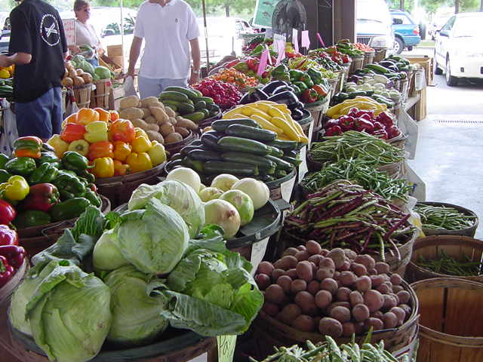
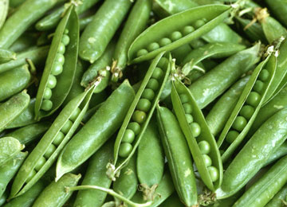
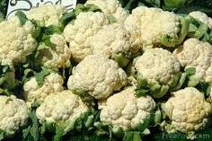
কৃষক এগুলো চাষ করেন
কৃষক

Slide 8
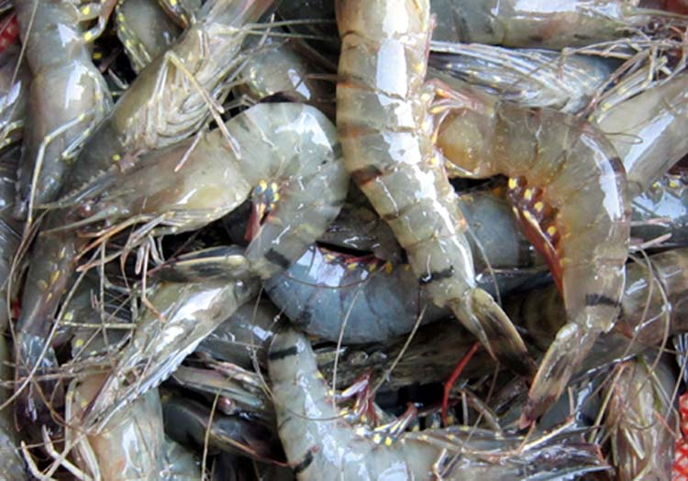
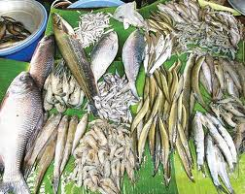
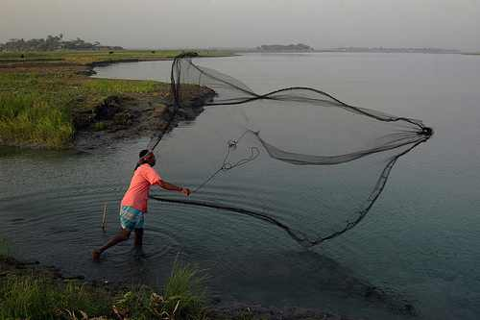
মাছ ধরে
জেলে

Slide 9
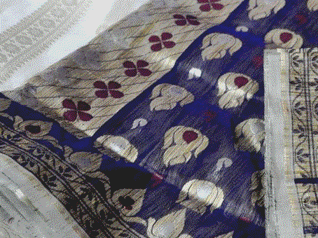
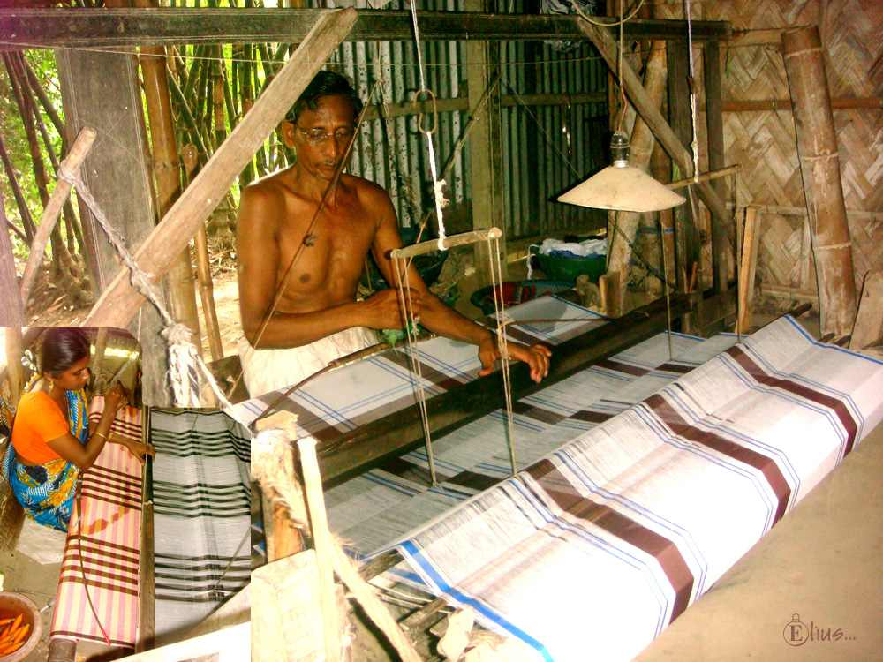
কাপড় তৈরি করেন
তাঁতি

Slide 10
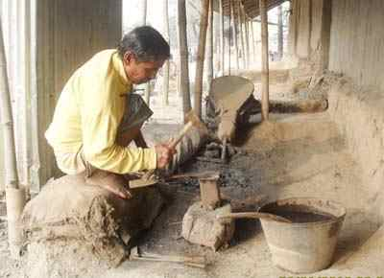
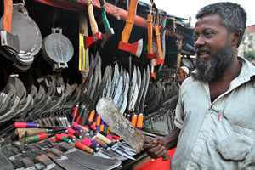
কামার
লাঙল, দা, বটি, কাঁচি, ছুরি ইত্যাদি তৈরি করেন।

Slide 11
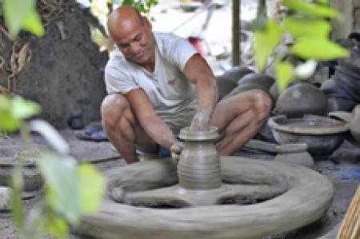
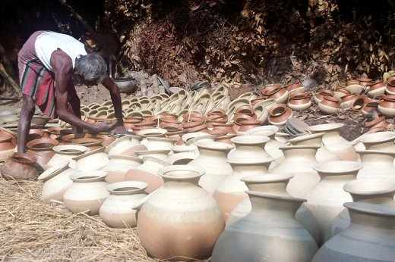
মাটি দিয়ে হাড়ি, পাতিল, কলস ইত্যাদি তৈরি করেন।
কুমার

Slide 12
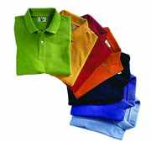
পোশাক তৈরি করেন।
দর্জি

Slide 13
তাঁতি
জেলে
কৃষক
পেশাজীবী
কামার
দর্জি
কুমোর

Slide 14
দলিয় কাজ
দলের নাম | কাজ
১ । পদ্মা | কৃষক কী চাষ করে তা বল
২। মেঘনা | কামার কী কাজ করে তা বল
৩। যমুনা | পাঁচজন পেশাজীবীর নাম বল

Slide 15
পাঠ্য বইয়ের সাথে মিলিয়ে নাও পৃষ্ঠা নং 20, 21 ও 22

Slide 16
পাচঁজন শ্রমজীবীদের নাম ও তাদের কাজ লিখ।

Slide 17
সবাইকে ধন্যবাদ

